Slide 1

ZÁKLADNÍ ŠKOLA SLOVAN, KROMĚŘÍŽ, PŘÍSPĚVKOVÁ ORGANIZACE
ZEYEROVA 3354, 767 01 KROMĚŘÍŽ
projekt v rámci vzdělávacího programu
VZDĚLÁNÍ PRO KONKURENCESCHOPNOST
ŠABLONA ČÍSLO: III/2
NÁZEV: INOVACE A ZKVALITNĚNÍ VÝUKY PROSTŘEDNICTVÍM ICT
PŘEDMĚT: Chemie
ROČNÍK: osmý
TÉMA: Chemický pokus
AUTOR: Mgr. Pavla Krásná
DATUM VYTVOŘENÍ: 17. 9. 2012
VY_32_INOVACE_54_PK

Slide 2
Anotace
Výukový materiál je určen pro žáky osmého ročníku. Je zpracován jako prezentace v PowerPointu. Obsahuje výklad učiva chemický pokus – jako metodu ke zjišťování vlastností látek, demonstrační pokusy a úkoly k procvičení. Postupná animace při výkladu učiva slouží k lepšímu zapojení žáků do vyučovací hodiny. Úkoly k procvičení mohou sloužit jako samostatná práce nebo jako domácí úkol. Jsou doplněny výsledky.
Pilotáž
Materiál byl pilotován v jedné třídě osmého ročníku. Žáci ocenili prezentaci, která vedla k názornějšímu vysvětlení učiva. Byli seznámeni s chemickým pokusem jako třetí metodou ke zjišťování vlastností látek. Viděli některé chemické pokusy a naučili se nejpoužívanější chemické sklo a nádobí. Úkoly k procvičení byly použity na začátku další vyučovací hodiny k zopakování učiva. Žáci je zvládli bez potíží.

Slide 3

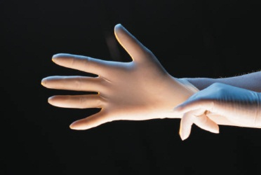
Chemický pokus
(experiment)

Slide 4

Chemický pokus
Je zjišťování vlastností a chování látek za určitých podmínek.
Pokusy provádíme v chemické laboratoři.
Př.
- vznik a důkaz kyslíku
- rozpouštění zinku v kyselině
- srážecí reakce

Slide 5

Pokusem zjišťujeme:
Např.
- vznikající látky
- reaktivitu látek
- hořlavost látek
- výbušnost látek

Slide 6

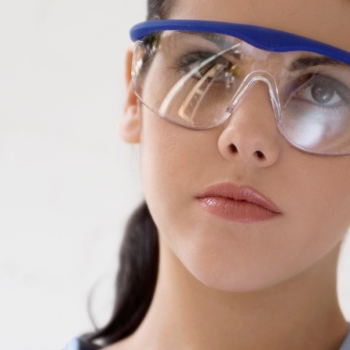
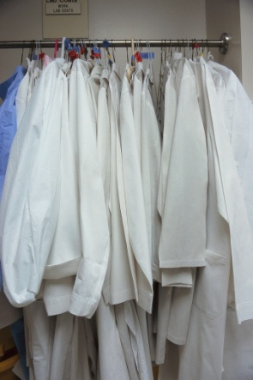
Při pokusu:
- dodržujeme pracovní postup
- používáme ochranné pomůcky

Slide 7
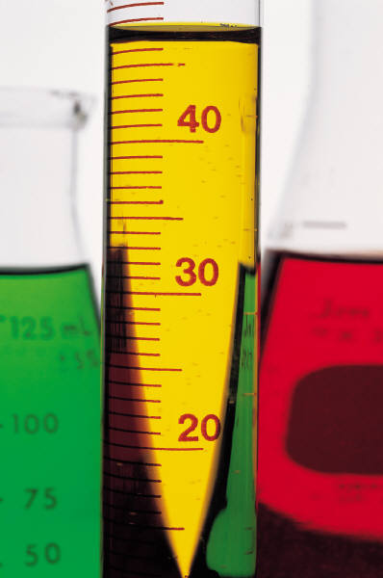

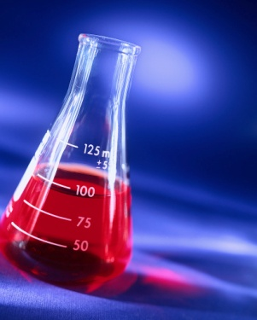
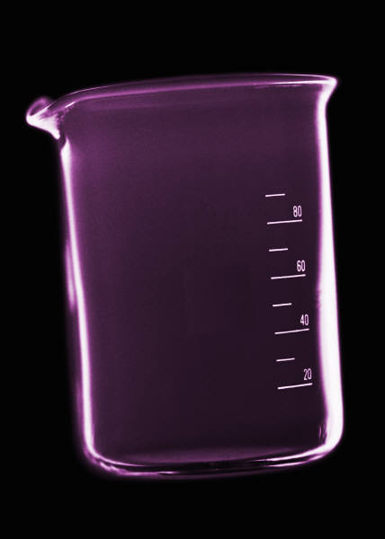
- pracujeme s laboratorními pomůckami

Slide 8
Nejpoužívanější pomůcky:
zkumavka
chemická lžíce
kádinka
chemické kleště
kuželová baňka
chladič
odměrný válec
teploměr
filtrační nálevka
držák na zkumavky
dělicí nálevka
pipeta
varná baňka
byreta
skleněná tyčinka
křížová svorka
varný kruh
filtrační kruh
třecí miska s tloučkem
kahan

Slide 9
Po provedení pokusu provedeme zápis – protokol.
Každý protokol by měl obsahovat :
- pomůcky a chemikálie
- postup
- pozorování a výsledky
- závěr

Slide 10

Průběh chemického pokusu označujeme jako chemický děj.
Chemický děj – děj, při kterém vzniká nová
látka
Př.
hoření dřeva, dýchání, trávení, kvašení vína
Fyzikální děj – děj, při kterém nevzniká
nová látka
Př.
válcování plechu, tání ledu, sušení prádla

Slide 11

K procvičení:
kádinka
1. Poznej chemické sklo:
kuželová baňka
zkumavka
kahan

Slide 12

2. Chemický nebo fyzikální děj:
Rozlomení křídy
Odpaření vody
Rezavění železa
Kování železa
Fotosyntéza
Kažení potravin
Krájení chleba
F
F
CH
F
CH
CH
F

Slide 13
Zdroje:
Mgr. ŠIBOR, J. Ph.D., Mgr. PLUCKOVÁ, I. Ph.D., Mgr. Mach, J. Chemie pro 8. ročník - Úvod do obecné a anorganické chemie, 1. vyd. Brno: Nová škola, s. r. o., 2010. ISBN 9788072891337. s. 10, 11
www.office.microsoft.com

